Slide 1
Цели и задачи обществоведческого образования в современной школе

Slide 2
Только ли от учителя зависит цель обучения или же, наоборот, от него здесь ничего не зависит вообще?

Slide 3
деятельность
мотив
цель
действия и средства
результат
Notes:
Обучение обществознание – это деятельность, обладает всеми характеристиками

Slide 4
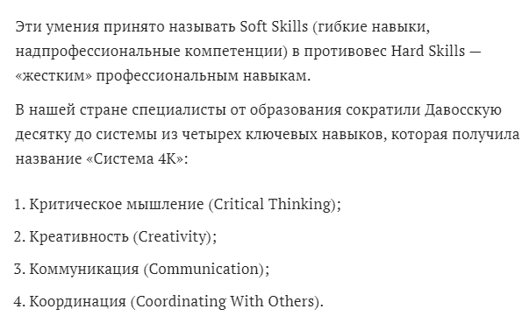

Slide 5
Закон «Об образовании»
Основное общее образование направлено на становление и формирование личности (формирование нравственных убеждений, эстетического вкуса и здорового образа жизни, высокой культуры межличностного общения, овладение основами наук, государственным языком Российской Федерации, навыками умственного и физического труда, развитие склонностей, интересов, способности к социальному самоопределению.
Среднее общее образование направлено на дальнейшее становление и формирование личности обучающегося, развитие интереса к познанию и творческих способностей обучающегося, формирование навыков самостоятельной учебной деятельности на основе индивидуализации и профессиональной ориентации содержания среднего общего образования, подготовку обучающегося к жизни в обществе, самостоятельному жизненному выбору, продолжению образования и началу профессиональной деятельности.
Образование – это совокупность обучения и воспитания.
Обучение – это передача знаний и умений
Воспитание – ценностей

Slide 6
Традиционные подходы к целеполаганию в обществоведческом образовании
«ЗУНы» – знания, умения и навыки
Например,
Знание – выученный материал об отраслях права
Умение – определять к какой отрасли права относится жизненная ситуация
Навык – поиск нужной статьи в нормативно-правовом акте
Ценностный компонент?

Slide 7
Традиционные подходы к целеполаганию в обществоведческом образовании

Slide 8
Традиционные подходы к целеполаганию в обществоведческом образовании
До революции – на первое место ставили воспитательные цели, затем образовательные, так как достижение главной цели основывалась на знаниях, затем развивающие.
После 1917 года – воспитательные стали главными (воспитывать борца за коммунизм). Это можно делать только с помощью труда (деятельности) – развивающие потеснили образовательные.
Сталинские и брежневские времена – обществоведение воспитывало и давало знание, развивающие ушли на второй план.
Перестройка – школа не должна воспитывать, это семья должна. Главными стали развивающие с опорой на образовательные.

Slide 9
Современный подход к постановке целей

Slide 10
Современный подход к постановке целей
Цели среднего образования включают А.В. Хуторской:
Ценностно-смысловые
Общекультурные
Учебно-познавательные
Информационные
Коммуникативные
Социально трудовые
Личностного совершенствования
Все компетенции надпредметны и междисциплинарны

Slide 11
Современный подход к постановке целей
«Универсальные учебные действия» (УУД)
В широком смысле, умение учиться, т.е. способность субъекта к саморазвитию и самосовершенствованию путем сознательного и активного присвоения нового социального опыта.
В узком, совокупность способов действия учащегося, обеспечивающих его способность к самостоятельному усвоению новых знаний и умений, включая организацию этого процесса.

Slide 12
УУД

Slide 13
Уровни целеполагания
Глобальное целеполагание
Государственное целеполагание
Целеполагание методистов и учителей

Slide 14
Цели на разных ступенях обучения предмету
Начальная школа | Основная школа | Старшая школа
Формирование основ | Формирование взгляда на мир | Активно использовать
воспитание | Сформировать мировоззрение | владеть

Slide 15
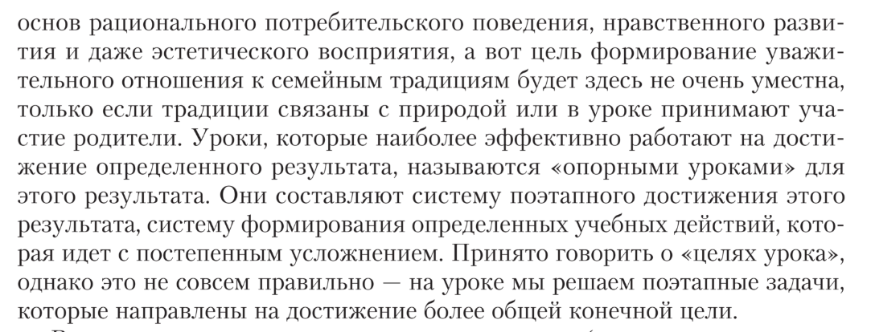

Slide 18
Вывод

